Slide 1
Введение
Основная задача проекта - это создание алгоритма который подсвечивает только важные данные в момент инцидента в работе системы. Такой алгоритм упростит поиск корневых причин неисправностей.
Далее мы представим вам наш подход в разработке и покажем результаты работы такого алгоритма.

Slide 2
Обнаружение аномалий
Пропуская весь рутинный EDA, перейдем сразу к обнаружению аномалий.
Для этого сперва мы стандартизировали набор данных в метриках, используя StandardScaler. Для алгоритма детекции аномалий в ряду была выбрана модель IsolationForest, с экспериментально подобранной степенью "загрязнения".

Slide 3
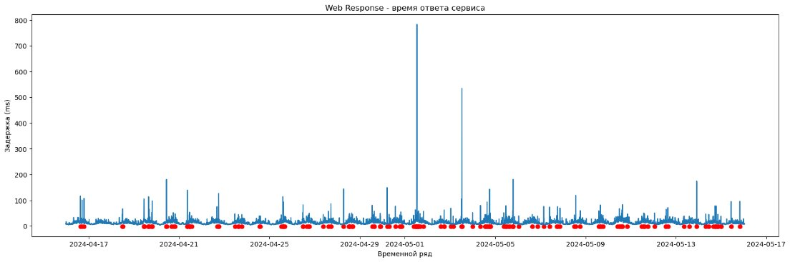
Аномалии Web Response

Slide 4
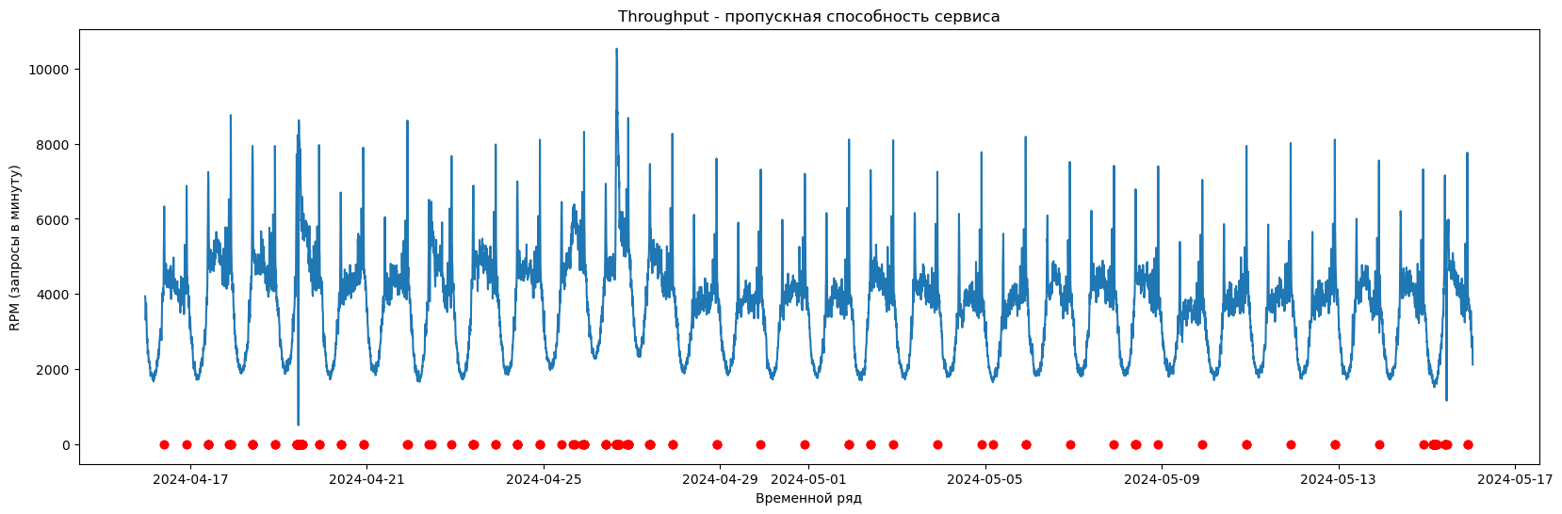
Аномалии Throughput

Slide 5
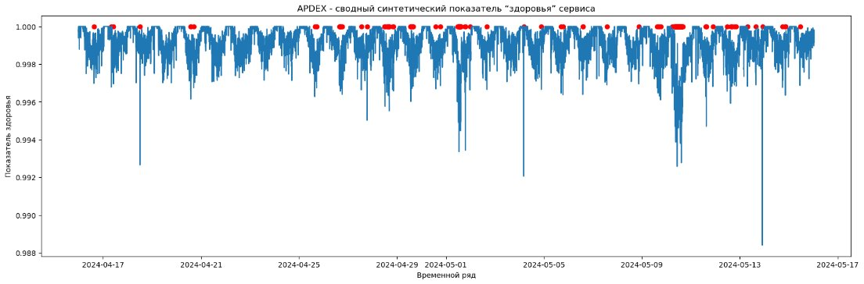
Аномалии APDEX

Slide 6
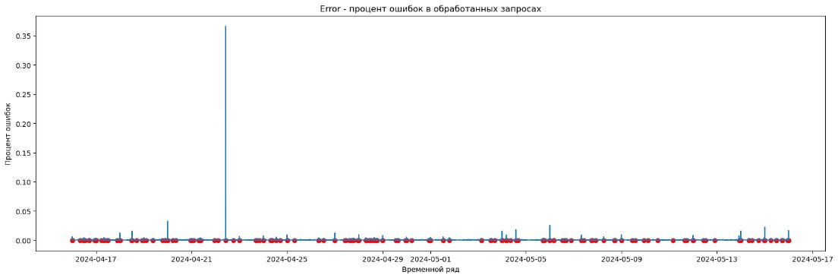
Аномалии Error

Slide 7
Кластеризация аномалий
Для того чтобы отразить важные моменты времени с ключевыми метриками когда произошел инцидент, мы реализовали следующий подход. кластеризировали все аномалии с заданным временным шагом и минимальным количеством аномалий в кластере, чтобы отразить отдельные периоды сбоев и отбросить точечные сбои. Таким образом мы получили ключевые периоды сбоев.

Slide 8
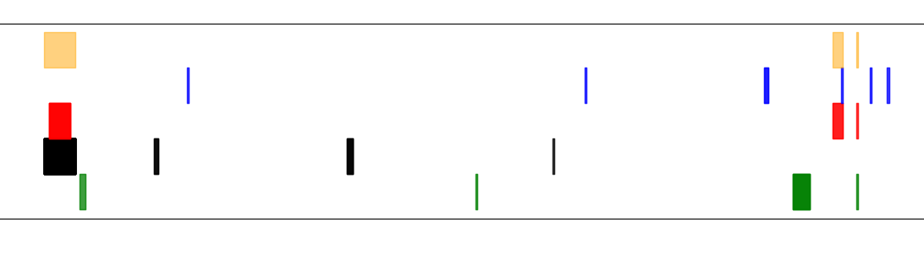
Кластеры аномалий
- Связь кластеров аномалий
- Error
- APDEX
- Throughput
- Web Response

Slide 9
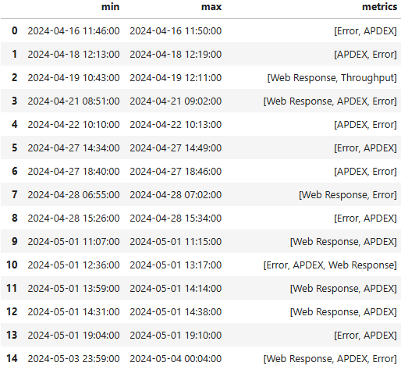
Результат
В качестве результата мы получаем результирующую таблицу, где каждая строка - временной отрезок и связанные с ним аномалии в метриках.
Для более точных результатов, есть возможность скорректировать параметры работы алгоритмов.

Slide 10
Вывод
Полученный результат позволяет оператору и технической команде с легкостью обнаруживать проблемные зоны в работе системы. Этот алгоритм можно имплементировать в систему мониторинга современных ИТ-систем.

